Slide 1
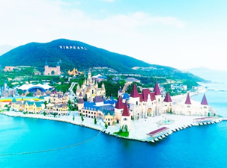
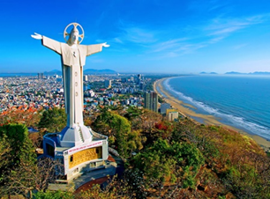
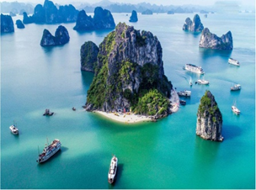
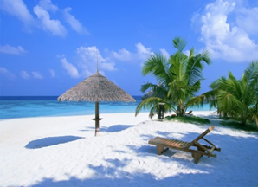
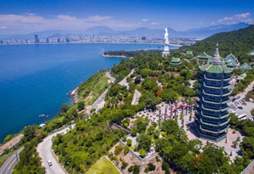
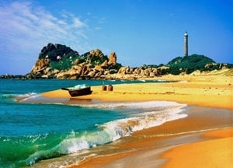
KHỞI ĐỘNG
TRÒ CHƠI XEM HÌNH ĐOÁN TÊN BÃI BIỂN
1. Nha Trang
2. Vũng Tàu
3. Vịnh Hạ Long
4. Phú Quốc
5. Đà Nẵng
6. Phan Thiết

Slide 2
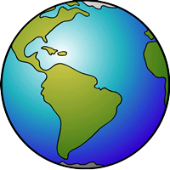
LỚP
8
PHẦN ĐỊA LÍ
BÀI 12. MÔI TRƯỜNG VÀ TÀI NGUYÊN
BIỂN ĐẢO VIỆT NAM
NỘI DUNG BÀI HỌC
1
MÔI TRƯỜNG BIỂN ĐẢO VIỆT NAM
2
TÀI NGUYÊN BIỂN VÀ THỀM LỤC ĐỊA VIỆT NAM
3
LUYỆN TẬP VÀ VẬN DỤNG

Slide 3
MÔI TRƯỜNG VÀ TÀI NGUYÊN BIỂN ĐẢO VIỆT NAM
BÀI 12
GV dạy:
Lớp dạy: 8/
ĐỊA LÍ 8

Slide 4
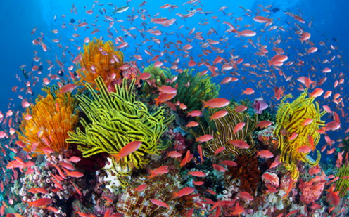
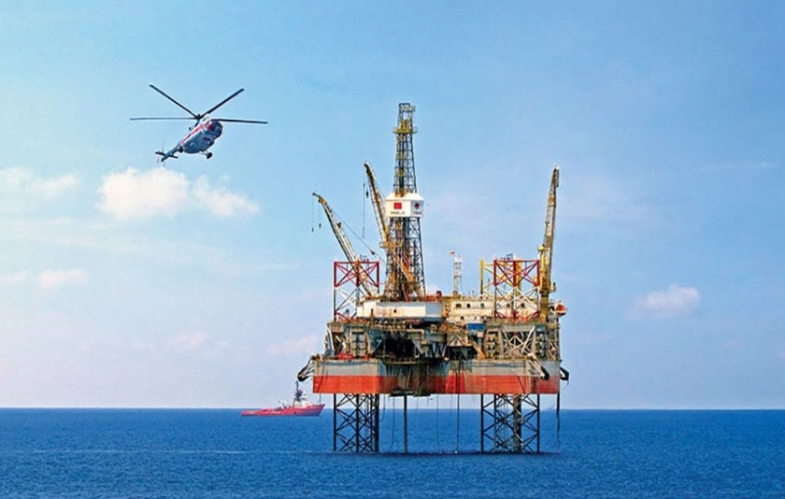
BÀI 12
1
MÔI TRƯỜNG BIỂN ĐẢO VIỆT NAM
a. Đặc điêm môi trường biển đảo
Quan sát các hình ảnh và kênh chữ SGK, cho biết môi trường biển là gì? Bao gồm những yếu tố nào? Cho ví dụ.
- Môi trường biển là một bộ phận quan trọng trong môi trường sống của chúng ta.
- Môi trường biển ở nước ta bao gồm: các yếu tố tự nhiên (ví dụ đa dạng sinh học biển) và các yếu tố vật chất nhân tạo (ví dụ giàn khoan dầu khí).
Đa dạng sinh học biển
Giàn khoan dầu khí

Slide 5
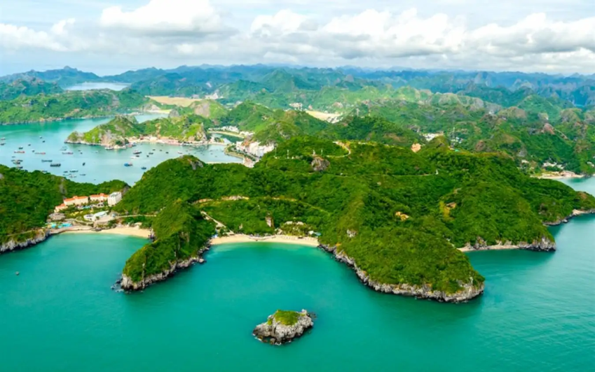
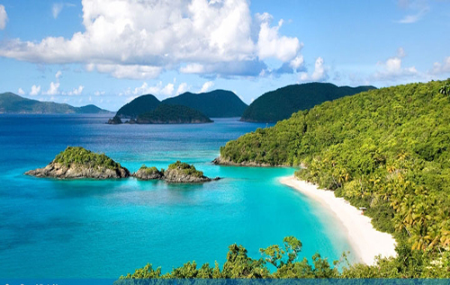
BÀI 12
1
MÔI TRƯỜNG BIỂN ĐẢO VIỆT NAM
a. Đặc điêm môi trường biển đảo
Quan sát các hình ảnh và kênh chữ SGK, cho biết môi trường biển đảo có những đặc điểm gì khác biệt so với môi trường trên đất liền?
- Môi trường biển là không chia cắt được. Vì vậy, khi một vùng biển bị ô nhiễm sẽ gây thiệt hại cho cả vùng bờ biển, vùng nước và cả các đảo xung quanh.
- Môi trường đảo do có sự biệt lập với đất liền, lại có diện tích nhỏ nên rất nhạy cảm trước tác động của con người, dễ bị suy thoái hơn so với đất liền.
Biển - đảo Cát Bà
Biển - đảo Côn Sơn

Slide 6
BÀI 12
1
MÔI TRƯỜNG BIỂN ĐẢO VIỆT NAM
a. Đặc điêm môi trường biển đảo
- Môi trường biển là không chia cắt được. Vì vậy, khi một vùng biển bị ô nhiễm sẽ gây thiệt hại cho cả vùng bờ biển, vùng nước và cả các đảo xung quanh.
- Môi trường đảo do có sự biệt lập với đất liền, lại có diện tích nhỏ nên rất nhạy cảm trước tác động của con người, dễ bị suy thoái hơn so với đất liền.

Slide 7
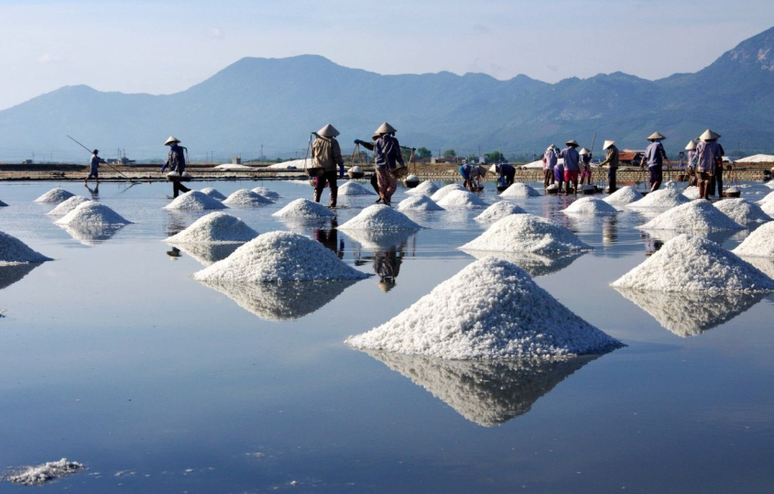
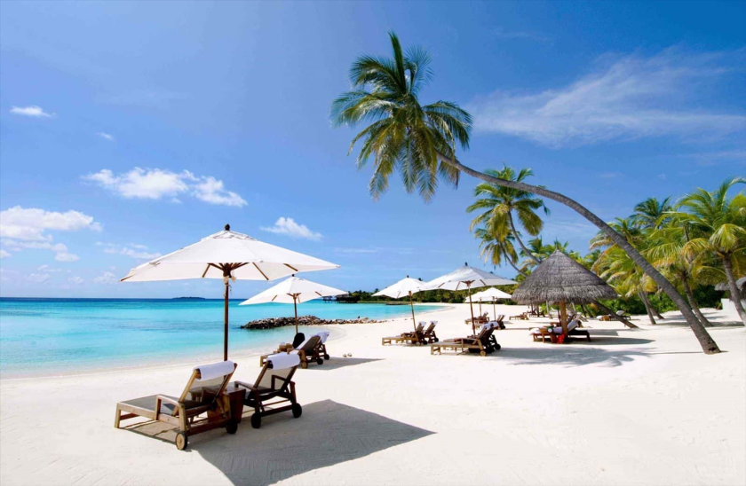
BÀI 12
1
MÔI TRƯỜNG BIỂN ĐẢO VIỆT NAM
b. Vấn đề bảo vệ môi trường biển đảo Việt Nam
Quan sát các hình ảnh và kênh chữ SGK, cho biết biển đảo có vai trò như thế nào đối với sự phát triển kinh tế - xã hội?
Biển đảo có vai trò quan trọng đối với sự phát triển kinh tế - xã hội:
- Vùng ven biển và hải đảo là nơi cư trú và diễn ra các hoạt động sản xuất của dân cư nước ta. (Du lịch, khai thác nuôi trồng thủy sản, khai thác khoáng sản, GTVT biển)
- Nhiều hoạt động kinh tế biển đã đóng góp đáng kể vào GDP của đất nước.
- Hệ thống các đảo tiền tiêu có vị trí rất quan trọng trong sự nghiệp xây dựng và bảo vệ Tổ quốc.
Sản xuất muối ở Sa Huỳnh, Quảng Ngãi
Du lịch biển Nha Trang

Slide 8
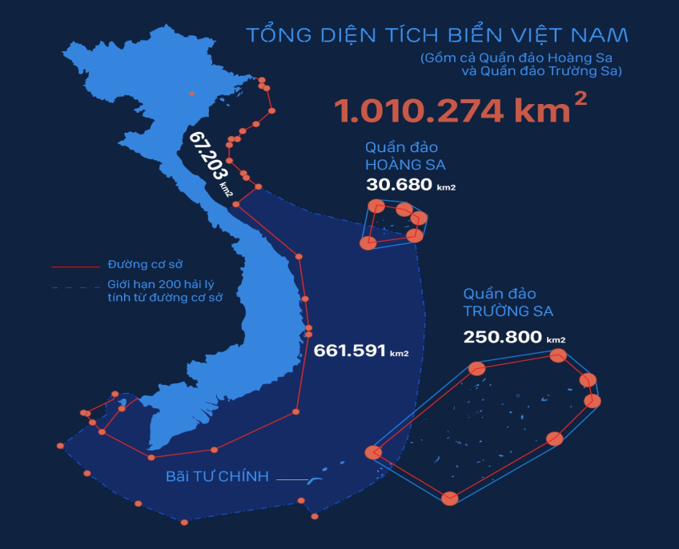
BÀI 12
1
MÔI TRƯỜNG BIỂN BẢO VIỆT NAM
b. Vấn đề bảo vệ môi trường biển đảo Việt Nam
Quan sát bản đồ, hình ảnh và hiểu biết của mình, giải thích tại sao việc giữ vững chủ quyền của một hòn đảo, dù nhỏ, lại có ý nghĩa rất lớn?
Vì là cơ sở để khẳng định chủ quyền của nước ta đối với vùng biển và thềm lục địa quanh đảo, khẳng định lãnh thổ thống nhất toàn vẹn của Việt Nam.

Slide 9
BÀI 12
1
MÔI TRƯỜNG BIỂN ĐẢO VIỆT NAM
b. Vấn đề bảo vệ môi trường biển đảo Việt Nam
Quan sát các hình ảnh và kênh chữ SGK, cho biết chất lượng môi trường biển của nước ta như thế nào theo đánh giá của bộ Tài nguyên và mlượhầngôi trường?
- Chất nước biển ven bờ còn khá tốt với u hết các chỉ số đặc trưng đều nằm trong giới hạn cho phép.
- Chất lượng nước biển ven các đảo và cụm đảo khá tốt, kể cả ở các đảo tập trung đông dân cư.
- Chất lượng nước biển xa bờ đều đạt chuẩn cho phép, tương đối ổn định và ít biến động qua các năm.
Đảo Cát Bà
Quần đảo Côn Sơn

Slide 10
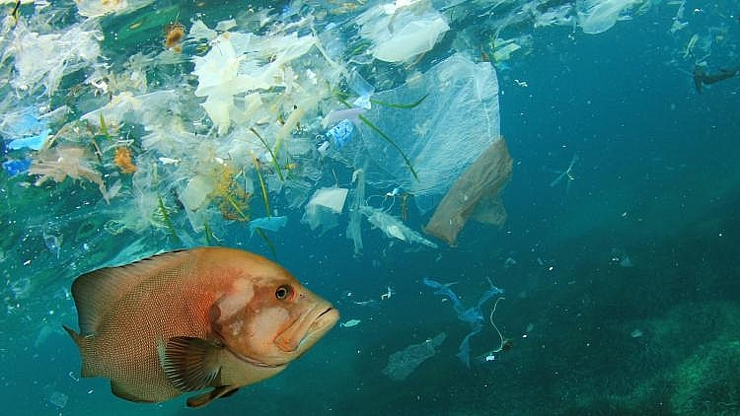
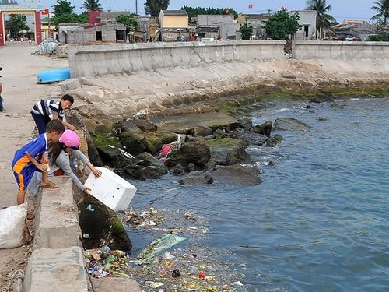
BÀI 12
1
MÔI TRƯỜNG BIỂN ĐẢO VIỆT NAM
b. Vấn đề bảo vệ môi trường biển đảo Việt Nam
Quan sát các hình ảnh và kênh chữ SGK, giải thích vì sao chất lượng môi trường biển nước ta có xu hướng giảm?
Ô nhiễm biển
- Chịu tác động mạnh của các hoạt động phát triển kinh tế - xã hội khu vực ven bờ.
- Ngoài ra, biến đổi khí hậu và nước biển dâng cũng có tác động xấu tới môi trường biển đảo.
Xả chất thải xuống biển

Slide 11
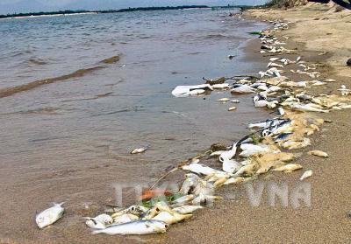
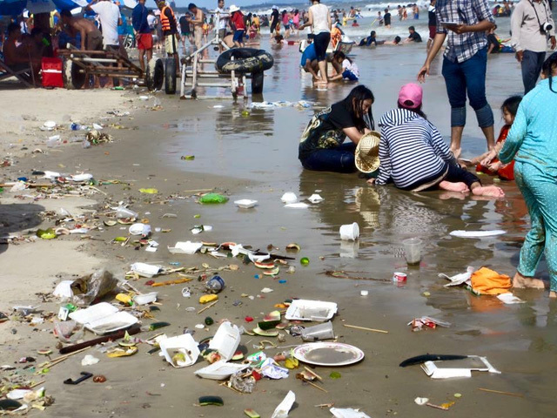
BÀI 12
1
MÔI TRƯỜNG BIỂN ĐẢO VIỆT NAM
b. Vấn đề bảo vệ môi trường biển đảo Việt Nam
Quan sát các hình ảnh và kênh chữ SGK, cho biết ô nhiễm môi trường biển gây ra những hậu quả gì?
Cá chết trên biển Vũng Áng
- Phá hoại môi trường sống của sinh vật, làm tuyệt chủng một số loại hản sản, sinh vật gần bờ.
- Gây mất mỹ quan, ảnh hưởng lớn đến ngành du lịch.
Ô nhiễm ở biển Vũng Tàu

Slide 12
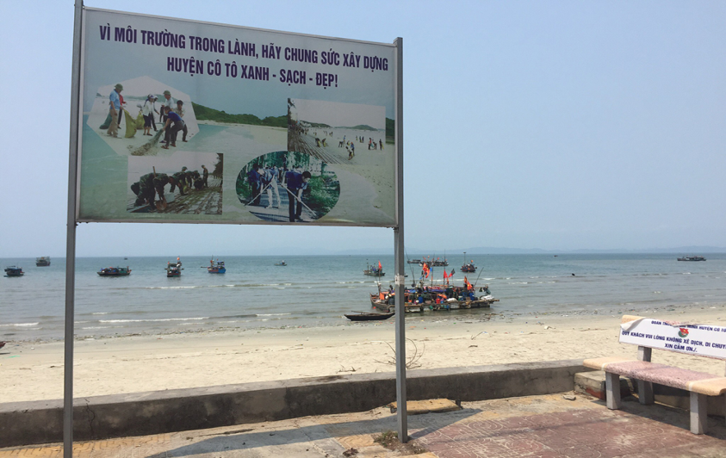
BÀI 12
1
MÔI TRƯỜNG BIỂN ĐẢO VIỆT NAM
b. Vấn đề bảo vệ môi trường biển đảo Việt Nam
Quan sát các hình ảnh và kênh chữ SGK, nêu các biện pháp bảo vệ môi trường biển đảo nước ta.
Xây dựng cơ chế chính sách, luật bảo vệ môi trường biển đảo.
Áp dụng các thành tựu khoa học công nghệ để kiểm soát và xử lí vấn đề môi trường biển đảo.
Tuyên truyền, nâng cao nhận thức của người dân về bảo vệ và cải thiện môi trường biển đảo.
Tuyên truyền bảo vệ môi trường biển đảo

Slide 13
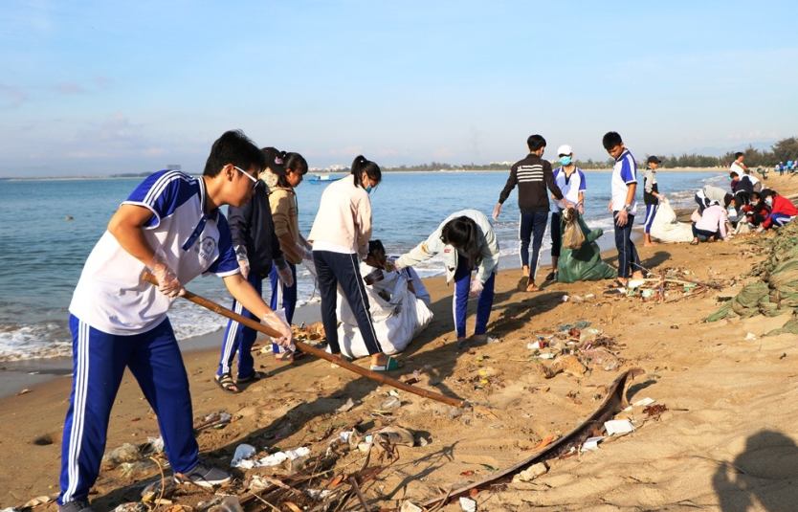
BÀI 12
1
MÔI TRƯỜNG BIỂN ĐẢO VIỆT NAM
b. Vấn đề bảo vệ môi trường biển đảo Việt Nam
Quan sát các hình ảnh và kênh chữ SGK, cho biết là học sinh thì cần phải làm gì để bảo vệ môi trường biển đảo?
Tham gia các hoạt động làm sạch bờ biển, giữ gìn môi trường sinh thái,... nhằm giảm thiểu sự suy thoái, ô nhiễm môi trường biển và trên các đảo.
Đấu tranh với các hoạt động khai thác, sử dụng tài nguyên biển đảo trái với quy định của pháp luật.
Rèn luyện kĩ năng để thích ứng với các thiên tai và sự cố xảy ra trong vùng biển đảo.
Dọn vệ sinh bãi biển
Rèn kĩ năng thích ứng với thiên tai

Slide 14
BÀI 12
1
MÔI TRƯỜNG BIỂN ĐẢO VIỆT NAM
b. Vấn đề bảo vệ môi trường biển đảo Việt Nam
- Xây dựng cơ chế chính sách, luật bảo vệ môi trường biển đảo.
- Áp dụng các thành tựu khoa học công nghệ để kiểm soát và xử lí vấn đề môi trường biển đảo.
- Tuyên truyền, nâng cao nhận thức của người dân về bảo vệ và cải thiện môi trường biển đảo,...

Slide 15
BÀI 12
2
TÀI NGUYÊN BIỂN VÀ THỀM LỤC ĐỊA VIỆT NAM
HOẠT ĐỘNG NHÓM
Thời gian: 10 phút
NHIỆM VỤ
* NHÓM 1, 2, 3, 4: Quan sát video clip, các hình ảnh và kênh chữ SGK, hãy:
- Nêu đặc điểm tài nguyên sinh vật biển nước ta.
- Vì sao tài nguyên sinh vật biển nước ta phong phú đa dạng?
- Kể tên các bãi biển đẹp gắn với tên tỉnh ở nước ta.
- Chứng minh các đảo và quần đảo nước ta có giá trị du lịch rất lớn.
* NHÓM 5, 6, 7, 8: Quan sát video clip, các hình ảnh và kênh chữ SGK, hãy:
- Nước ta có bao nhiêu bãi biển đẹp. Xác định các bãi biển đẹp của nước ta.
- Chứng minh các đảo và quần đảo nước ta có giá trị du lịch rất lớn.
- Vì sao các tỉnh ven biển Nam Trung Bộ và Nam Bộ lại phát triển mạnh nghề làm muối?
- Nước ta có điều kiện thuận lợi gì để phát triển giao thông vận tải biển?

Slide 16
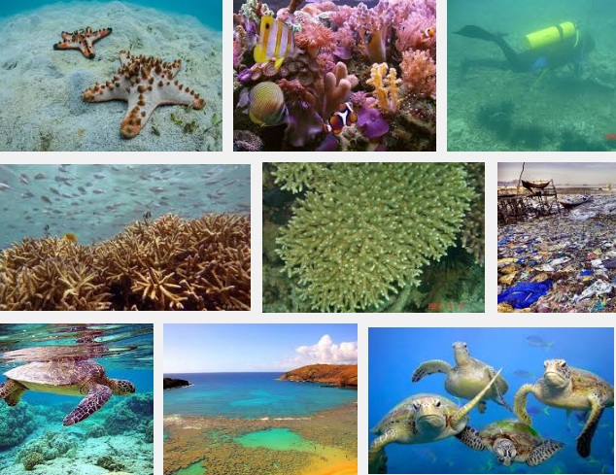
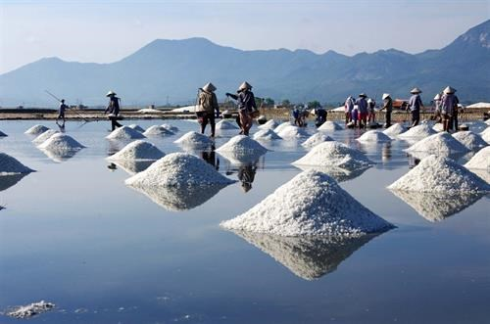
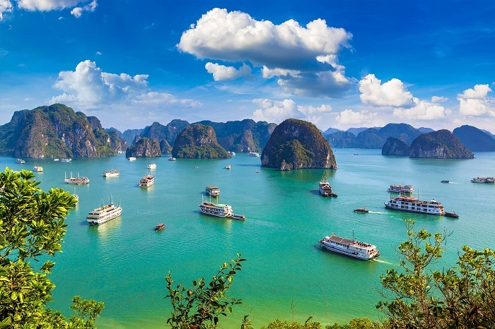
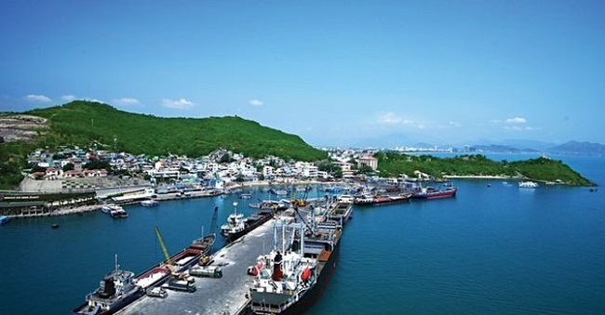
BÀI 12
2
TÀI NGUYÊN BIỂN VÀ THỀM LỤC ĐỊA VIỆT NAM
Sinh vật biển nước ta
Sản xuất muối ở Cà Ná (Ninh Thuận)
Du lịch biển ở vịnh Hạ Long
Vịnh Cam Ranh

Slide 18
BÀI 12
2
TÀI NGUYÊN BIỂN VÀ THỀM LỤC ĐỊA VIỆT NAM
Du lịch
Bờ biển dài, có nhiều bãi cát, vịnh, hang động đẹp, nước biển trong xanh, hệ sinh thái biển phong phú, khung cảnh thiên nhiên các đảo đa dạng thuận lợi phát triển du lịch biển.
Vịnh Hạ Long (Quảng Ninh), Mỹ Khê (Đà Nẵng), Quy Nhơn (Bình Định), Nha Trang (Khánh Hoà), Mũi Né (Bình Thuận), Cát Bà (Hải Phòng), Phú Quốc (Kiên Giang),...
NHÓM 4
Sinh vật
- Tài nguyên sinh vật biển nước ta phong phú, có tính đa dạng sinh học cao.
- Có hơn 2000 loài cá, trong đó có khoảng 110 loài có giá trị kinh tế cao.
- Năm 2019, vùng biển nước ta có trữ lượng thuỷ sản là 3,87 triệu tấn.
Do nhiệt độ cao nên sinh vật nhiệt đới phát triển mạnh, đồng thời các dòng biển hoạt động theo mùa mang theo các luồng sinh vật di cư tới.

Slide 19
BÀI 12
2
TÀI NGUYÊN BIỂN VÀ THỀM LỤC ĐỊA VIỆT NAM
* Tài nguyên sinh vật
- Tài nguyên sinh vật biển nước ta phong phú, có tính đa dạng sinh học cao.
- Có hơn 2000 loài cá, trong đó có khoảng 110 loài có giá trị kinh tế cao.
- Năm 2019, vùng biển nước ta có trữ lượng thuỷ sản là 3,87 triệu tấn.

Slide 20
BÀI 12
2
TÀI NGUYÊN BIỂN VÀ THỀM LỤC ĐỊA VIỆT NAM
* Tài nguyên du lịch
- Bờ biển dài, có nhiều bãi cát, vịnh, hang động đẹp, nước biển trong xanh, hệ sinh thái biển phong phú, khung cảnh thiên nhiên các đảo đa dạng.
- Một số địa điểm thu hút khách du lịch: Vịnh Hạ Long (Quảng Ninh), Mỹ Khê (Đà Nẵng), Nha Trang (Khánh Hoà),...

Slide 21
BÀI 12
2
TÀI NGUYÊN BIỂN VÀ THỀM LỤC ĐỊA
Khoáng sản
- Dầu mỏ, khí tự nhiên tập trung ở các bể (bồn trũng) trong vùng thềm lục địa, như các bể Sông Hồng, Phú Khánh, Cửu Long, Nam Côn Sơn, Malay - Thổ Chu, Tư Chính - Vũng Mây, nhóm bể Trường Sa và Hoàng Sa.
- Các khoáng sản khác bao gồm 35 loại khoáng sản, phân bố dọc vùng ven biển, sườn bờ và dưới đáy biển. Trong đó, có giá trị nhất là ti-tan, cát thuỷ tinh, muối,...
Do có đường bờ biển dài, biển có độ muối trung bình cao, nền nhiệt độ cao và nhiều nắng.
NHÓM 8
- Biển ấm quanh năm, gần nhiều tuyến đường biển quốc tế.
- Bờ biển khúc khuỷu, có nhiều vũng vịnh sâu kín gió thuận lợi để xây dựng cảng.
Giao thông

Slide 22
BÀI 12
2
TÀI NGUYÊN BIỂN VÀ THỀM LỤC ĐỊA VIỆT NAM
* Tài nguyên khoáng sản
- Dầu mỏ và khí tự nhiên: ở vùng thềm lục địa.
- Các khoáng sản khác bao gồm 35 loại như muối, titan, cát thủy tinh,..
* Nhiều khu vực nước sâu thuận lợi xây dựng cảng biển.

Slide 23
BÀI 12
3
LUYỆN TẬP VÀ VẬN DỤNG
a. Luyện tập
Lập sơ đồ thể hiện các tài nguyên ở vùng biển và thềm lục địa Việt Nam.

Slide 24
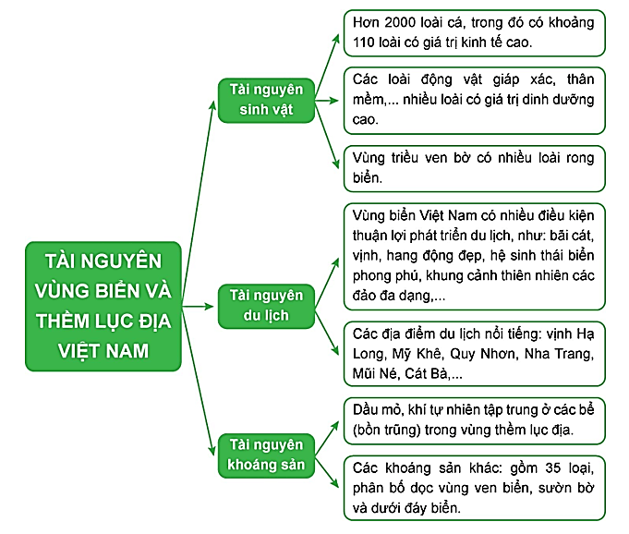

Slide 25
BÀI 12
3
LUYỆN TẬP VÀ VẬN DỤNG
b. Vận dụng
Sưu tầm một số thông tin về môi trường biển đảo Việt Nam.

Slide 26
MÔI TRƯỜNG BIỂN ĐẢO VIỆT NAM
Vùng biển Việt Nam là một phần của Biển Đông, có diện tích khoảng 1 triệu km². Thiên nhiên vùng biển đảo Việt Nam có sự phân hóa đa dạng và giàu tiềm năng, có thể giúp nước ta hiệ n thực được mục tiêu “trở thành quốc gia mạnh về biển”. Tuy nhiên, trong những năm qua, môi trường biển Việt Nam đang có xu hướng suy giảm về chất lượng: nhiều vùng cửa sông ven biển đã bị ô nhiễm; vẫn còn tình trạng xả thải ra biển chưa qua xử lí; các hệ sinh thái biển đang bị khai thác quá mức, thiếu tính bền vững dẫn đến tình trạng suy giảm đa dạng sinh học,... Nguyên nhân chính dẫn đến ô nhiễm biển là do: hoạt động khai thác, phát triển kinh tế - xã hội của con người; thể chế, chính sách của nhà nước trong việc bảo vệ môi trường biển còn tồn tại một số bất cập và ý thức của một bộ phận người dân chưa cao. Ô nhiễm môi trường biển dẫn đến những hậu quả rất nghiêm trọng, nó gây hại trực tiếp đến sức khỏe con người và dần làm mất đi những nguồn lợi từ biển như hải sản, du lịch biển. Môi trường biển bị ô nhiễm giảm đi sức hút với khách du lịch. Tràn dầu ảnh hưởng nghiêm trọng đến hệ sinh thái, đặc biệt hệ sinh thái rừng ngập mặn, cổ biển, vùng bãi cát, đầm phá và các rạn san hô. Bảo vệ môi trường biển là trách nhiệm của mỗi người dân trong cộng đồng. Mỗi địa phương cùng đồng hành với cả nước tích cực tham gia vào công cuộc bảo vệ môi trường biển đảo bằng những hành động cụ thể, như: tham gia vào việc tuyên truyền nâng cao nhận thức của cộng đồng địa phương về bảo vệ môi trường biển, đảo; thường xuyên và tích cực tham gia các hoạt động làm sạch bờ biển, làm đẹp cảnh quan, môi trường biển đảo; tích cực tham gia các hoạt động khắc phục và làm giảm nhẹ các thiệt hại do thiên tai gây ra tại địa phương…

